Slide 1
The Concept of area of a Triangle
cÖ_g Aa¨vq :
wÎfz‡Ri †ÿÎdj wel‡q aviYv
Tofael AHAMEd
INSTRUCTOR (R/S)
Habigonj Polytechnic Institute

Slide 2
ত্রিভুজ : তিনটি সরলরেখা দ্বারা সীমাবদ্ধ সমতল ক্ষেত্রকে ত্রিভুজ বলা হয়।
A
ত্রিভুজ
B
C
Notes:
উপরের চিত্রে একটি ত্রিভুজ

Slide 3
বাহুভেদে ত্রিভুজ তিন প্রকার – সমবাহু ,সমদ্বিবাহু এবং বিষমবাহু।
সমবাহু ত্রিভুজ
সমদ্বিবাহু ত্রিভুজ
বিষমবাহু ত্রিভুজ

Slide 4
কোণভেদে ত্রিভুজ তিন প্রকার :-সূক্ষ্ণকোণী ত্রিভুজ , সমকোণী ত্রিভুজ এবং স্থুলকোণী ত্রিভুজ ।
সূক্ষ্ণকোণী ত্রিভুজ
সমকোণী ত্রিভুজ
স্থুলকোণী ত্রিভুজ ।

Slide 5




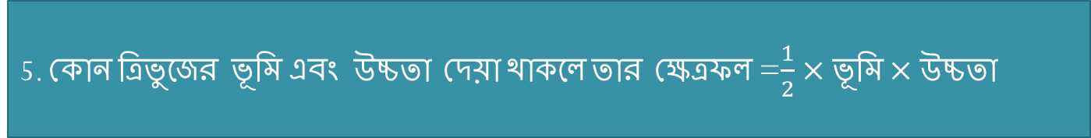
প্রয়োজনীয় সূত্রাবলী :
1. সমবাহু ত্রিভুজের ক্ষেত্রফল = $\frac{√3}{4}a^{2}$
a
2.সমদ্বিবাহু ত্রিভুজের ক্ষেত্রফল =$\frac{b}{4}\sqrt{4a^{2}−b^{2}}$
a
b
3.বিষমবাহু ত্রিভুজের ক্ষেত্রফল=$\sqrt{s(s−a)(s−b)(s−c)}$
এখানে অর্ধপরিসীমা, s=$(a+b+c)⁄2$
c
a
b
4.সমকোণী ত্রিভুজের ক্ষেত্রফল=$\frac{1}{2}$ ( ভূমি$×লম্ব$)
লম্ব
ভূমি
5. কোন ত্রিভুজের ভূমি এবং ‍উচ্চতা দেয়া থাকলে তার ক্ষেত্রফল =$\frac{1}{2}×ভূমি×উচ্চতা$

Slide 6



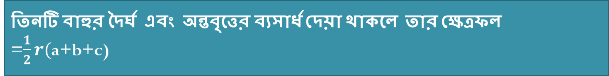
ত্রিভুজের যে কোন দুটি বাহু এবং তাদের অভ্যন্তরীণ কোণের মান দেয়া থাকলে ত্রিভুজের ক্ষেত্রফল =$\frac{1}{2}×বাহুদ্বেয়ের গুনফল ×অভ্যন্তরীণ কোণের সাইনের মান।$
অর্থাৎ , ABC ত্রিভুজের দুটি বাহুর দৈর্ঘ a এবং b হলে ও তাদের
অভ্যন্তরীন কোণ c হলে , তার ক্ষেত্রফল =$\frac{1}{2} ab\sin{C}$
A
B
b
a
C
তিনটি বাহুর দৈর্ঘ এবং অন্তবৃত্তের ব্যসার্ধ দেয়া থাকলে তার ক্ষেত্রফল =$\frac{1}{2}r($a+b+c)
পরিবৃত্তের ব্যসার্ধ দেয়া থাকলে ত্রিভুজের ক্ষেত্রফল =$\frac{abc}{4R}$

Slide 7
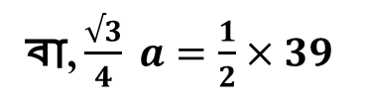
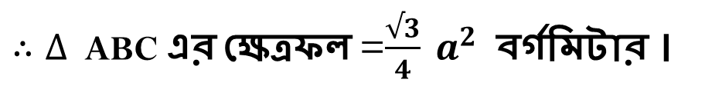
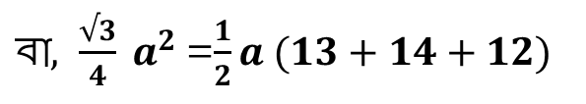
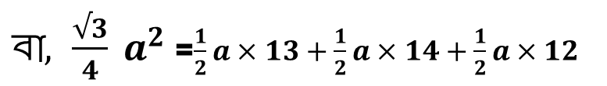




প্রশ্ন ৩/১৮৯ পৃষ্ঠা : একটি সমবাহু ত্রিভুজের মধ্যস্থ কোনবিন্দু
হতে বাহুত্রয়ের উপর অঙ্কিত লম্বের দৈর্ঘ্য যথাক্রমে 12 মি.,13মি.,
এবং14মি. হলে ,ত্রিভুজটির বাহুর দের্ঘ্য এবং ক্ষেত্রফল নির্ণয় কর।
‍${sol}^{n} :$ মনে করি , ABC সমবাহু ত্রিভুজের বাহুর দৈর্ঘ্য = a মি .
$∴∆$ABC এর ক্ষেত্রফল =$\frac{√3}{4} ‍a^{2}$ বর্গমিটার ।
C
আবার , $∆ABC=∆AOB+∆BOC+∆COA$
$বা, \frac{√3}{4} ‍a^{2}$=$\frac{1}{2}a×13+\frac{1}{2}a×14+\frac{1}{2}a×12$
………..
$$∙$$
O
………..
………….
$বা, \frac{√3}{4} ‍a^{2}$=$\frac{1}{2}a (13+14+12)$
A
a
B
বা, $\frac{√3}{4} ‍a=\frac{1}{2}×39$
বা, a=$\frac{4×39}{2×√3}$
বা, a=26$\sqrt{3}$

Slide 8

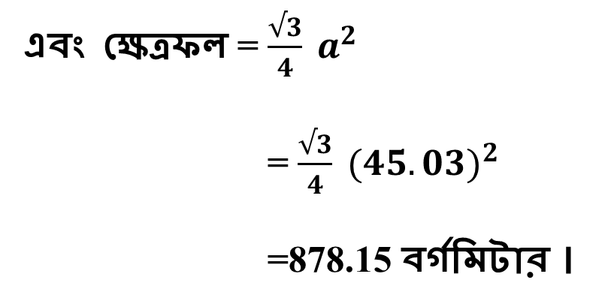
অর্থাৎ , প্রতিটি বাহুর দৈর্ঘ্য , a=26$\sqrt{3}$ মিটা্র । বা, 45.03 মিটার।
সুতরাং ,পরিসীমা=3$×\text{45.03 }\text{মিটার}$
=135.1 মিটার (প্রায়)
এবং ক্ষেত্রফল = $\frac{√3}{4} ‍a^{2}$
= $\frac{√3}{4} ‍{(45.03)}^{2}$
=878.15 বর্গমিটার ।
একই ভাবে তোমরা 4 এবং 9 নং প্রশ্ন তোমরা সমাধান কর।

Slide 9
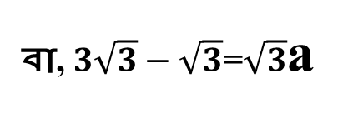
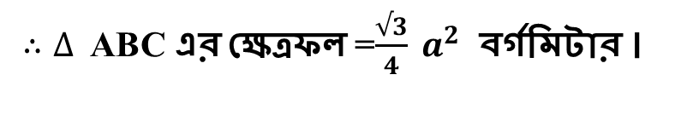

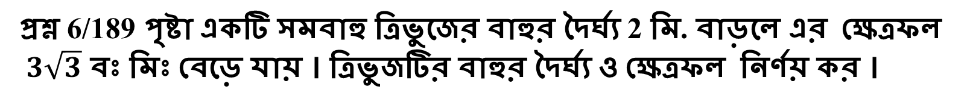

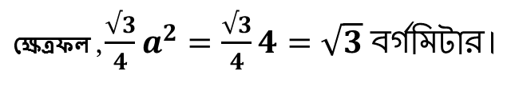
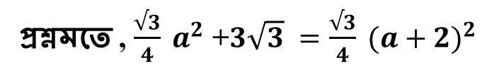

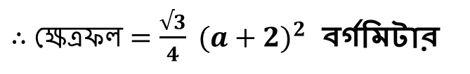
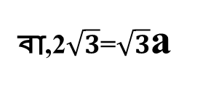
প্রশ্ন 6/189 পৃষ্টা একটি সমবাহু ত্রিভুজের বাহুর দৈর্ঘ্য 2 মি. বাড়লে এর ক্ষেত্রফল
$3\sqrt{3}$ বঃ মিঃ বেড়ে যায় । ত্রিভুজটির বাহুর দৈর্ঘ্য ও ক্ষেত্রফল নির্ণয় কর ।
F
মনে করি , ABC সমবাহু ত্রিভুজের বাহুর দৈর্ঘ্য = a মি
$∴∆$ABC এর ক্ষেত্রফল =$\frac{√3}{4} ‍a^{2}$ বর্গমিটার ।
C
a+2
দৈর্ঘ্য 2মিটার বাড়ালে বাহুর দৈর্ঘ্য a+2 মিটার।
a+2
$∴ক্ষেত্রফল=\frac{√3}{4} ‍{(a+2)}^{2}$ বর্গমিটার
A
a
B
প্রশ্নমতে , $\frac{√3}{4} ‍a^{2}$ +$3\sqrt{3} ‍=\frac{√3}{4} ‍{(a+2)}^{2}$
D
a+2
E
বা, $\frac{√3}{4} ‍a^{2}$ +$3\sqrt{3} ‍=\frac{√3}{4}$( $‍a^{2}+4a+4)$
বা, $\frac{√3}{4} ‍a^{2}$ +$3\sqrt{3} ‍=\frac{√3}{4}a^{2}+\sqrt{3} a+\sqrt{3}$
বা, $3\sqrt{3}−\sqrt{3}$=$\sqrt{3}$a
বা,2$\sqrt{3}$=$\sqrt{3}$a
$∴$a=2 মিটার।
ক্ষেত্রফল , $\frac{√3}{4}a^{2}=\frac{√3}{4}4=\sqrt{3} বর্গমিটার।$

Slide 10

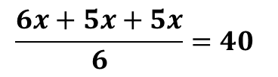
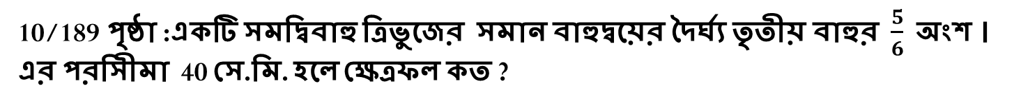
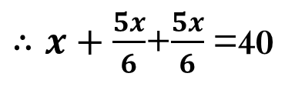
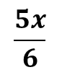
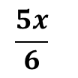
10/189 পৃষ্ঠা :একটি সমদ্বিবাহু ত্রিভুজের সমান বাহুদ্বয়ের দৈর্ঘ্য তৃতীয় বাহুর$\frac{5}{6}$ অংশ ।
এর পরসিীমা 40 সে.মি. হলে ক্ষেত্রফল কত ?
মনে করি ,ত্রিভুজটির তৃতীয় বাহুর দৈর্ঘ্য্ ,b=xসে.মি.
সমান বাহুগুলোর প্রত্যেকটির দৈর্ঘ্য ,a=x এর $\frac{5}{6}$অংশ =$\frac{5x}{6}$সে.মি.
$$\frac{5x}{6}$$
$$\frac{5x}{6}$$
দেয়া আছে ,পরিসীমা =40 সে.মি.
x
$∴x+\frac{5x}{6}$+$\frac{5x}{6}$=40
$$\frac{6x+5x+5x}{6}=40$$
16x=240
X=15
$$∴তৃতীয় বাহু ,x=15 সে .মি.।$$

Slide 11
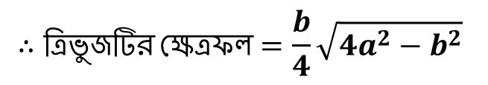
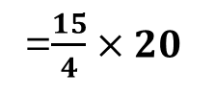
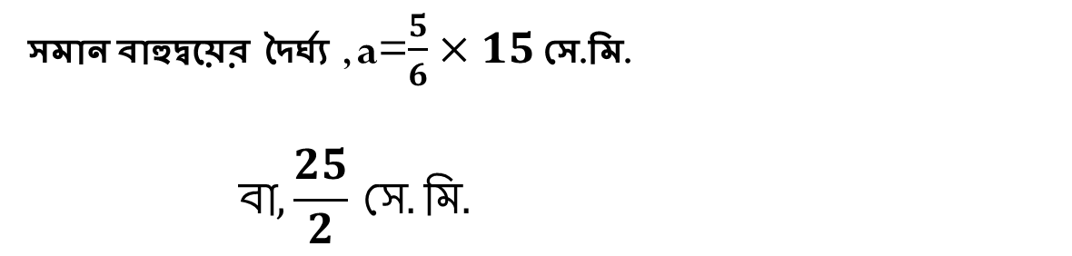

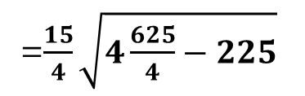
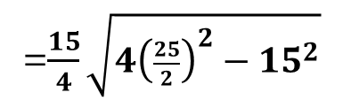
সমান বাহুদ্বয়ের দৈর্ঘ্য , a=$\frac{5}{6}×15$সে.মি.
$$বা,\frac{25}{2} সে. মি.$$
$$∴ত্রিভুজটির ক্ষেত্রফল=\frac{b}{4}\sqrt{4a^{2}−b^{2}}$$
=$\frac{15}{4}\sqrt{4{\left(\frac{25}{2}\right)}^{2}−{15}^{2}}$
=$\frac{15}{4}\sqrt{4\frac{625}{4}−225}$
=$\frac{15}{4}\sqrt{400}$
=$\frac{15}{4}×20$
=75 বর্গ সে.মি.
অনুরুপ ভাবে তোমরা 11,12 এবং 13 নং প্রশ্ন সমাধান করো।

Slide 12

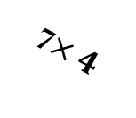

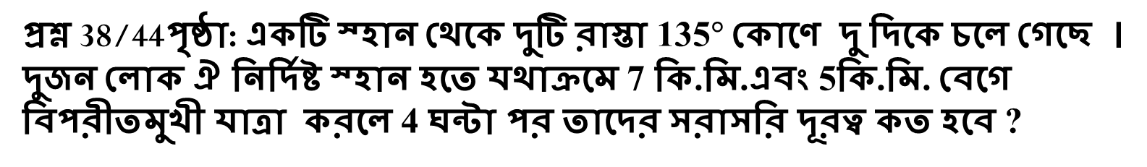
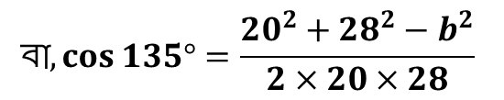
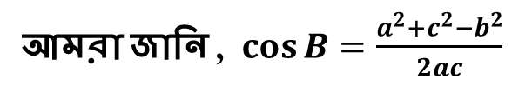

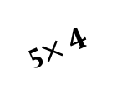

প্রশ্ন 38/44পৃষ্ঠা: একটি স্হান থেকে দুটি রাস্তা 135$°$ কোণে দু দিকে চলে গেছে ।
দুজন লোক ঐ নির্দিষ্ট স্হান হতে যথাক্রমে 7 কি.মি.এবং 5কি.মি. বেগে
বিপরীতমুখী যাত্রা করলে 4 ঘন্টা পর তাদের সরাসরি দূরত্ব কত হবে ?
A
b=?
C
7$×4$
আমরা জানি ,$\cos{B=\frac{a^{2}+c^{2}−b^{2}}{2ac}}$
5$×4$
$$বা, cos{135°=\frac{{20}^{2}+{28}^{2}−b^{2}}{2×20×28}}$$
B
বা, -0.707$×1120=400+784−b^{2}$
অনুরুপ ভাবে তোমরা 39, 40 এবং 41 নং প্রশ্ন চেষ্টা কর
বা, $b^{2}$=1184+791.84
বা,$b^{2}$=1975.84
$∴$b= 44.45 কি.মি.

